Slide 1
HJM kehittäminen Laphalla
Hoidon jatkuvuutta edistetty ensisijaisesti tiimimalli-ajattelulla, tiimien koko ja jakoperuste vaihtelee
2022-2023
2024-2025 VASA-hankkeen vahva koordinointi
Tiedolla johtaminen
Hoidon jatkuvuuden kehittäminen aloitettu yksiköissä Tulsote- hankeen tukemana sekä itsenäisesti
Simo, Ylitornio, Kemijärvi, Ranua + muut yksiköt
2026 → HJM-Kehittämistyö jatkuut
Kehittämisen koordinaation jatko ja valtakunnallinen tuki vielä avoin, selvittelyssä
Pitkäaikaissairaudet, HTA
Kehittämistä lähdetty viemään eteenpäin yhteneväisen HJM- kehittämissuunnitelman mukaisesti

Slide 2
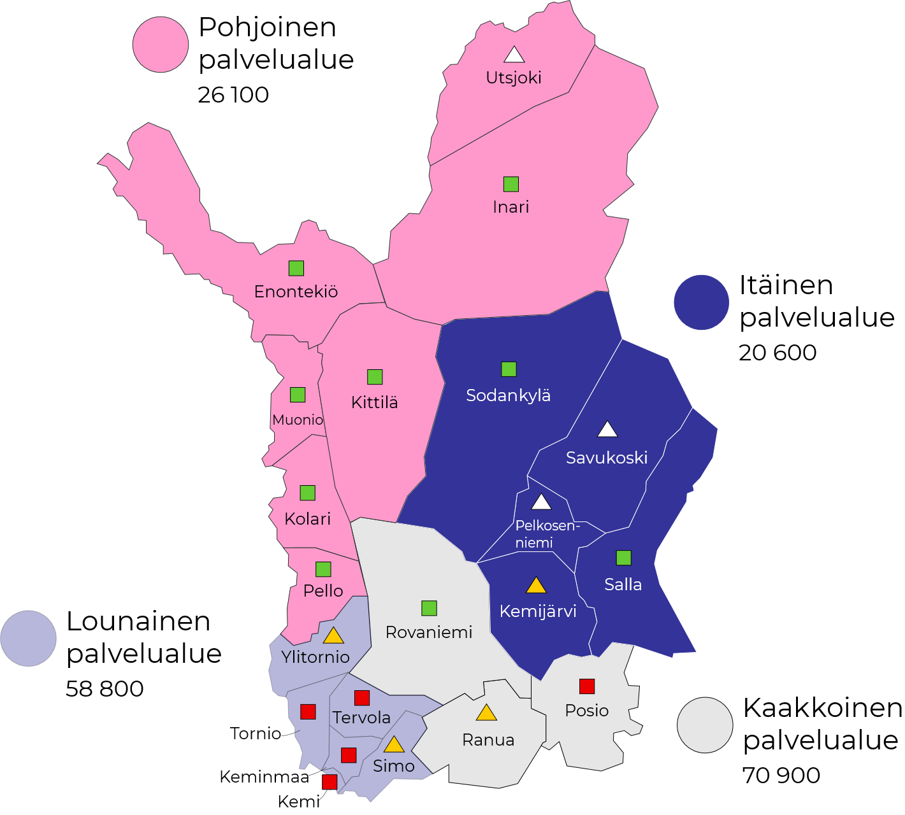
Hoidon jatkuvuuden kehittäminen Lapissa
Omalääkäri merkittynä noin 80 000 lappilaiselle, tilanne 12/2025
HJM-kehittämistyö aloitettu jo TULSOTE-hankkeen aikana
(9 kuntaa)
HJM-kehittämistyö käynnissä VASA2-hankkeen tukemana
(4 kuntaa)
Muu kehittämisen tuki, toimintojen sujuvoittaminen Vasa2-hankkeen tukemana
(3 kuntaa)
Ulkoistettu toiminta, yhteistyötä tehdään
(5 kuntaa)

Slide 3
Avovastaanottojen hoidon jatkuvuusmallin käyttöönoton prosessi
Ymmärryksen vahvistaminen ja nykytila
Käyttöönoton suunnittelu
Käyttöönotto
Toiminnan arviointi
Vakiinnutta-minen, jatkokehitys
Ymmärryksen vahvistaminen
Lisätään ja vahvistetaan henkilöstön ymmärrystä hoidon jatkuvuusmallista/ Kehittämispäivät
Nykytilan kartoitus
Väestön perustiedot/palvelutarve
Yksikön perustiedot kuten resurssi, järjestelmät, sisäiset toimintamallit, kehittämistarpeet
Koulutustarpeet
Nimetään kehittäjätiimi ja sovitaan tapaamiskäytänteet
Käyttöönoton suunnittelu
Tavoitteet, käyttöönotto- suunnitelma/muutosprosessi
Hoidon jatkuvuusmallin käyttöönotto
Terveyskeskuksen jako tiimeihin ja/tai työparien nimeäminen
Väestön(asukkaiden) jako tiimeille/työpareille/omahoitajille/oma-lääkäreille
Työnkuvien avaaminen ja selkiytys
Hoidon tarpeen arvioinnin kehittäminen
Viestintä
Toiminnan arviointi
Pitääkö tehdä korjausliikkeitä?
Tuoko muutos haluttua tulosta?
Pitääkö palata askel taaksepäin?
Toiminnan vakiinnuttaminen ja jatkokehitys
Henkilöstön motivointi ja sitouttaminen
Henkilöstön tiedottaminen ja koulutus
Kehittäjätiimi vakiinnuttajana
Onko toimintaa pystytty ylläpitämään? Jos ei, miksi ei?

Slide 4
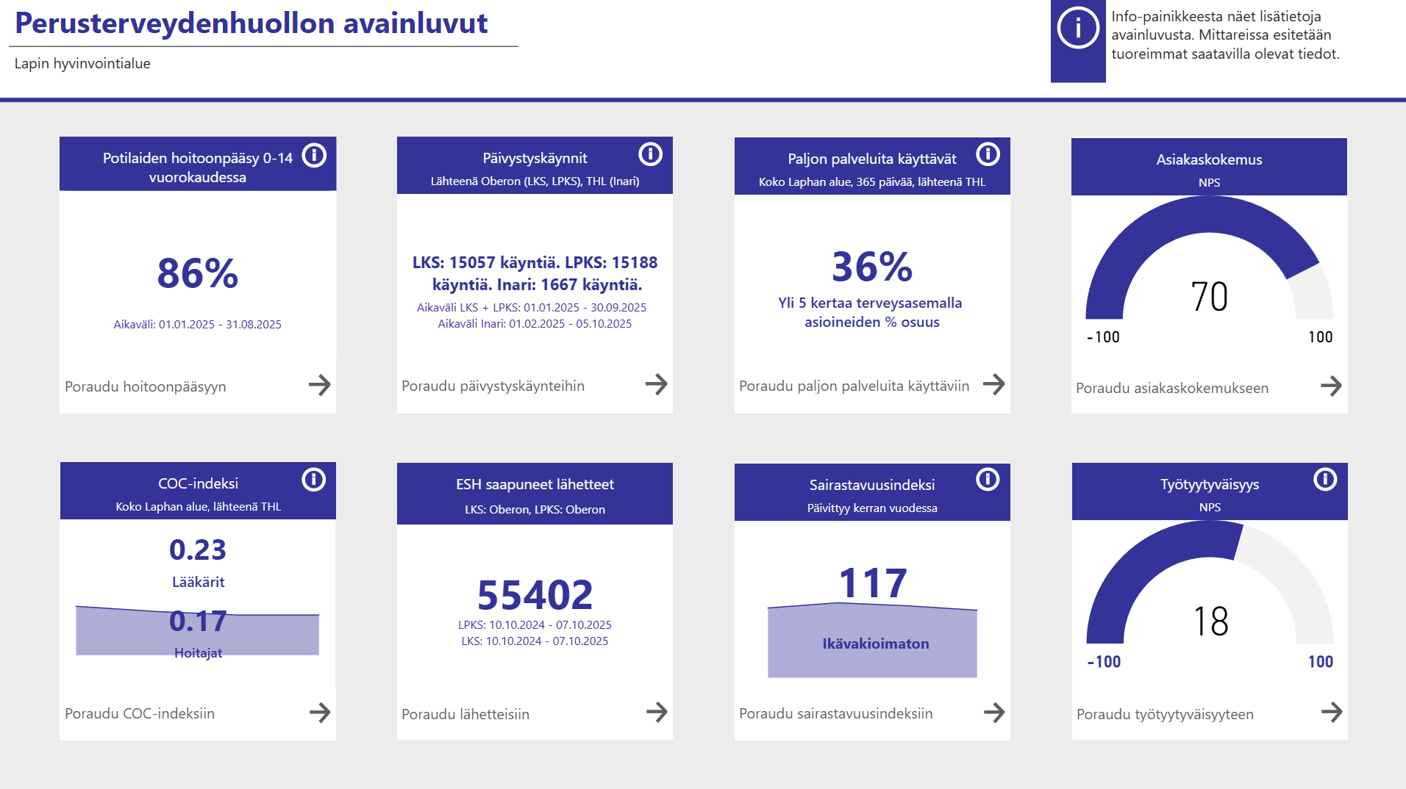
Tiedon poiminta 10/2025

